Slide 1

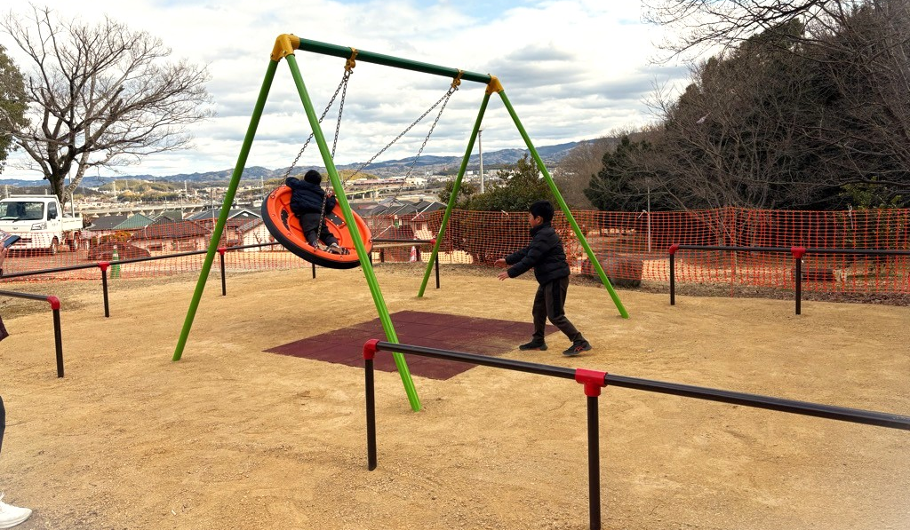





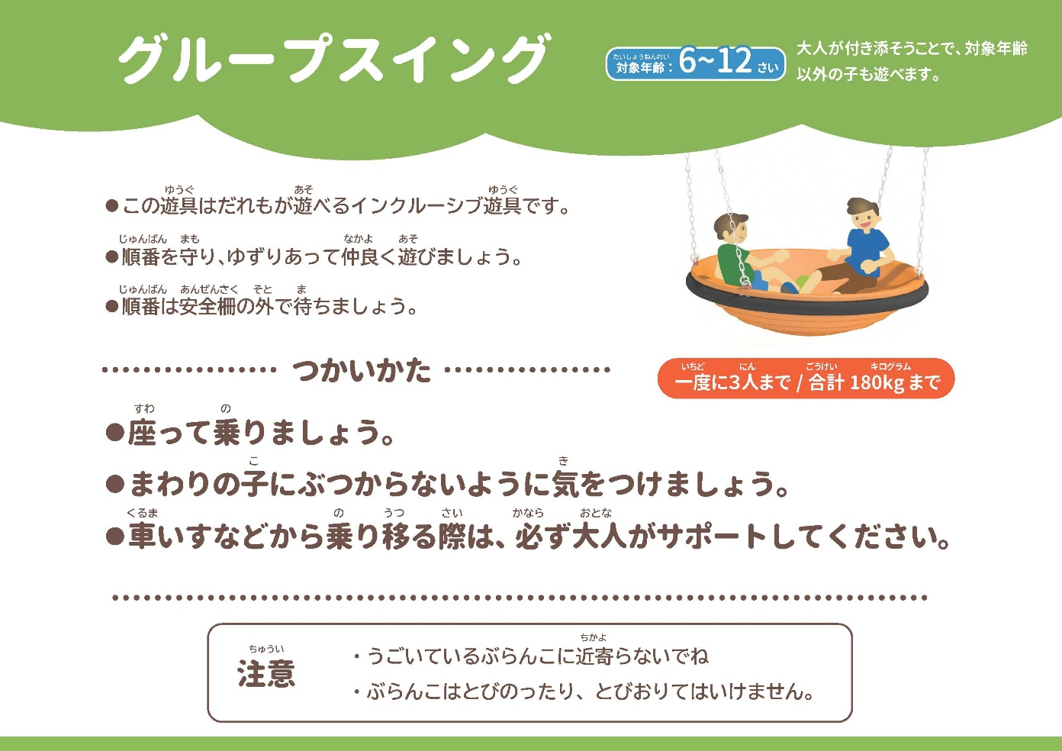

R8.4
公園プロジェクト活動報告（音浄ヶ谷公園）
多大なるご支援・ご寄付ありがとうございました！
ガバメントクラウドファンディングによる
公園遊具のリニューアルプロジェクトの報告
【SDGs説明】
■３（すべての人に健康と福祉を）
・遊具は子供たちの身体活動や心の健康を促進します。
・健康的な生活を送るための環境づくりに寄与します。
■１０（人や国の不平等をなくそう）
・障害のある子どもや高齢者にも配慮した遊具を設置する場合、
インクルーシブな社会の実現に貢献します。
■１１（住み続けられるまちづくりを）
・公共空間としての公園や遊具の整備は、地域住民の交流や
憩いの場を提供します。
・持続可能で包摂的な都市環境の一部として貢献します。
■１７（パートナーシップ）
・ガバメントクラウドファンディングは、自治体と市民が協力し
て社会課題を解決する仕組みです。
・市民・企業・行政が連携することで目標達成を目指します。
ふるさと納税の仕組みを活用した「さとふるクラウドファンディング」（株式会社さとふる）及び関連寄付として多くの方から多大なご支援・ご寄付をいただきました。寄付金は音浄ヶ谷公園の遊具更新に活用させていただきましたのでご報告いたします。
■ご支援者様（順不同）
・朝日印刷株式会社
・山城ライオンズクラブ
・さとふるクラウドファンディングによる支援者様２５名
また、ご希望された市内在住の支援者様を対象にプレオープンイベントを実施しました。ご来園いただきました皆様ありがとうございました。
遊具の遊び方はこちら
安全に楽しく遊んでくださいね
【音浄ヶ谷公園】
【お問い合わせ先】
住所：木津川市相楽台7丁目6番地
※近鉄高の原駅から徒歩約15分
※きのつバス「相楽台東バス停」から徒歩約5分
木津川市建設部管理課（河川公園維持係）
TEL：0774-72-0501（代表） 0774-75-1221（直通）
メール： kanri●city.kizugawa.lg.jp(送信の際には、●を「@」に置き換えてください)
@ kyoto kizugawa city

